Slide 1

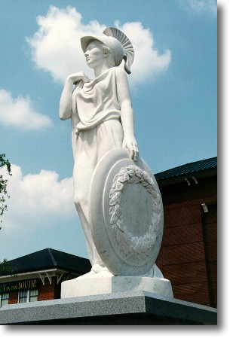


Mapeamento Semântico entre Ontologias utilizando Axiomas e Classificação
Ontologias
Conhecimeto
Raciocinador
Machine Learning
Semântica
Axiomas
Fabrício D’Morison da Silva Marinho
Orientadora:
Virgínia Brilhante
Mestrado em Informática
Universidade Federal do Amazonas
Março de 2007
Similaridade
Informação
Ciência
Entropia
Classificação

Slide 2
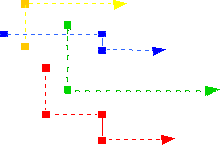


ROTEIRO
  INTRODUÇÃO
    Ontologias
    Mapeamento entre Ontologias
  TRABALHOS RELACIONADOS
  A PROPOSTA

Slide 3


Introdução

Slide 4
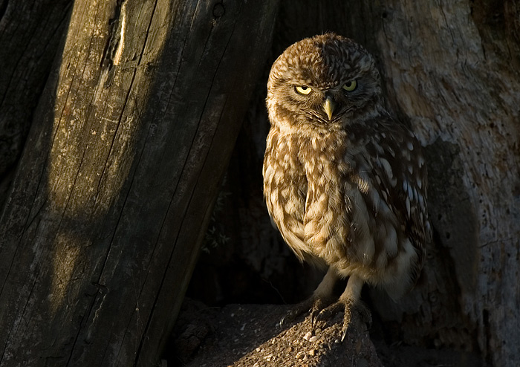
ONTOLOGIAS
OBJETOS DE ESTUDO
ONTOLOGIAS, compostas basicamente por CONCEITOS e RELAÇÕES, chamadas de PRIMITIVAS CONCEITUAIS.
“Uma ontologia é uma abstração que serve
para representar, compartilhar e reutilizar
conhecimento”
Pessoa
É um
É um
Ensina
Professor
Aluno
É um
Orienta
Orientador

Slide 5
ONTOLOGIAS
FORMALIDADE DE ONTOLOGIAS
ONTOLOGIAS INFORMAIS
  Primitivas conceituais são especificadas em linguagem natural sem o rigor de uma formalidade matemática
ONTOLOGIAS FORMAIS
  Primitivas conceituais são especificadas através de algum rigor matemático
  Lógica de Primeira Ordem;
  Frames;
  Lógica de Descrição (DL).

Slide 6
ONTOLOGIAS
FORMALIDADE DE ONTOLOGIAS
ONTOLOGIAS INFORMAIS
  Primitivas conceituais são especificadas em linguagem natural sem o rigor de uma formalidade matemática
ONTOLOGIAS FORMAIS
  Primitivas conceituais são especificadas através de alguma Lógica:
  Lógica de Primeira Ordem;
  Frames;
  Lógica de Descrição (DL).
OWL – Ontology Web Language
OWL

Slide 7
ONTOLOGIAS
OUTRAS ENTIDADES ONTOLÓGICAS
AXIOMAS
  Especificações feitas em algum formalismo
  Descrevem informações sobre as primitivas conceituais
INSTÂNCIAS
  São extensões das ontologias
  Representam indivíduos das primitivas conceituais
  Caracterizam Ontologias Povoadas

Slide 8

ONTOLOGIAS
AXIOMAS
1
Axiomas são verdades auto-evidentes que não requerem prova:
regras e princípios universalmente aceitos ou proposições assumidas para o estudo de suas conseqüências
Usar Axiomas modela o domínio de maneira mais profunda
Axiomas são a melhor evidências semântica encontrada em ontologias

Slide 9
ONTOLOGIAS
AXIOMAS
2
Os axiomas servem para caracterizar o ponto de vista que o autor da ontologia pretendia expressar ao criá-la.
Cuidado ao criticar ontologias, tente entender o que o autor quis dizer!
Mapeadores não criticam ontologias: devem sim compreendê-las!

Slide 10
ONTOLOGIAS
AXIOMAS
AXIOMAS DE ESQUEMA
  São genéricos,
  podem funcionar como meta-axiomas,
  são corriqueiros,
  potencialmente, podem aparecer em todos os domínios.
AXIOMAS DE DOMÍNIO
  Podem não ser tão genéricos,
  visam delimitar apenas um ou poucos domínio,
  ajudam o autor a expressar o domínio pretendido de forma ainda mais específica, íntima e direcionada.

Slide 11
ONTOLOGIAS
AXIOMAS
AXIOMAS DE ESQUEMA
  São genéricos,
  podem funcionar como meta-axiomas,
  são corriqueiros,
  potencialmente, podem aparecer em todos os domínios.
AXIOMAS DE DOMÍNIO
  Podem não ser tão genéricos,
  visam delimitar apenas um ou poucos domínios,
  ajudam o autor a expressar o domínio pretendido de forma ainda mais específica, íntima e direcionada.

Slide 12
ONTOLOGIAS
AXIOMAS
Axiomas de Esquema
Exemplos
Relações de Herança,
Abstrações,
Disjunções,
Propriedades Algébricas,
Exclusividade e Incompatibilidade,
Cardinalidade.
Axiomas de Domínio
Exemplos
O inimigo do meu amigo é meu inimigo.
Pai é um homem que tem filhos.
Todo deus é imortal.
Quem dorme cedo acorda cedo.
A água se liquefaz acima de 0 graus celsius.

Slide 13
ONTOLOGIAS
AXIOMAS DE DOMÍNIO
  São raros
    São próprios a um ou poucos domínios
    axiomas raros são boas evidências
  Semântica Formal:
    Axiomas formados pelo Antecedente e pelo Conseqüente
    Garante portabilidade da ontologia
3
Se o Antecedente é verdade, então o Conseqüente é verdade!

Slide 14
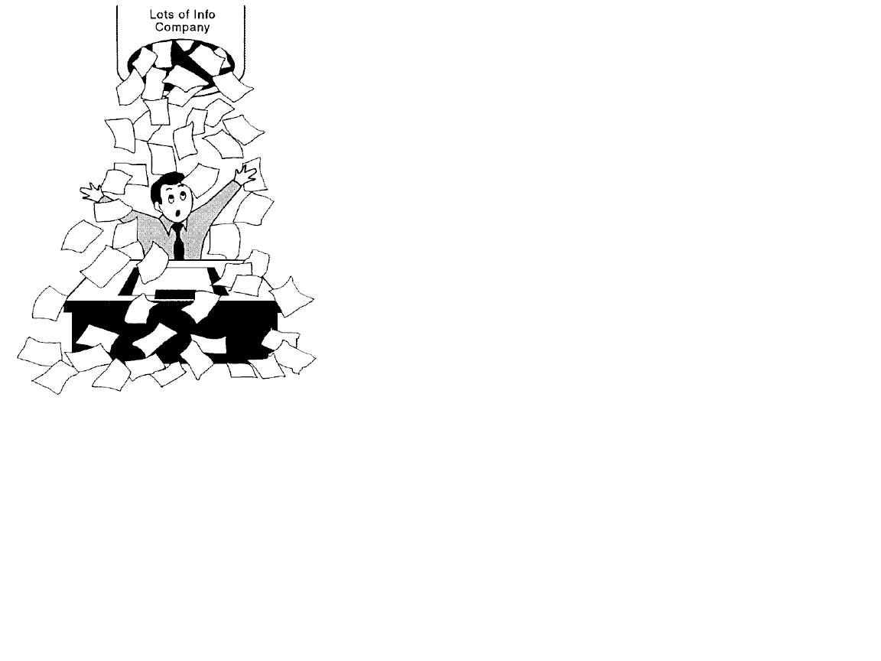
MAPEAMENTO ENTRE ONTOLOGIAS
PROBLEMAS MOTIVACIONAIS
Aplicações como a Web Semântica
  imenso volume de dados
  grande quantidade de usuários (interpretações)
  grande diversidade de assuntos (domínios)
Desenvolvimento distribuído de várias ontologias
  informações multiplamente representadas
  Semântica Heterogênea
Dificuldades
  de compartilhar conhecimento
  de comparar conhecimento
  sistemas que interoperem entre si semântica e automaticamente
  falta de satisfatória abordagem semântica de como fazer mapeamentos
Sobrecarga de
informação para compartilhar!

Slide 15

MAPEAMENTO ENTRE ONTOLOGIAS
OBJETIVO DO TRABALHO
4
Identificar Mapeamentos Semânticos entre ontologias, isto é,
encontrar correspondências entre conceitos e relações.
...
...
...
...
...
...
...
...
...

Slide 16
MAPEAMENTO ENTRE ONTOLOGIAS
Estratégias para Investigação de Evidências
INVESTIGAÇÃO TERMINOLÓGICA
  Compara rótulos das entidades: distância de edição, relações entre termos como sinônimo e antônimos.
INVESTIGAÇÃO DA ESTRUTURA INTERNA
  Compara evidências internas das entidades: cardinalidade, etc.
INVESTIGAÇÃO DA ESTRUTURA EXTERNA
  Compara relacionamentos entre as entidades: comparação entre árvores, investigação da vizinhança, etc.
INVESTIGAÇÃO EXTENSIONAL
  Compara as extensões da ontologias, como as instâncias dos conceitos.
INVESTIGAÇÃO SEMÂNTICA
  Compara as interpretações das entidades.

Slide 17
MAPEAMENTO ENTRE ONTOLOGIAS
Estratégias para Investigação de Evidências
INVESTIGAÇÃO TERMINOLÓGICA
  Compara rótulos das entidades: distância de edição, relações entre termos como sinônimo e antônimos.
INVESTIGAÇÃO DA ESTRUTURA INTERNA
  Compara evidências internas das entidades: cardinalidade, etc.
INVESTIGAÇÃO DA ESTRUTURA EXTERNA
  Compara relacionamentos entre as entidades: comparação entre árvores, investigação da vizinhança, etc.
INVESTIGAÇÃO EXTENSIONAL
  Compara as extensões da ontologias, como as instâncias dos conceitos.
INVESTIGAÇÃO SEMÂNTICA
  Compara as interpretações das entidades: axiomas

Slide 18

MAPEAMENTO ENTRE ONTOLOGIAS
ENTRADA
  Uma ontologia A com n primitivas conceituais {a₀,a₁,...,a_{n}}
  Uma ontologia B com m primitivas conceituais {b₀,b₁,...,b_{m}}
SAÍDA
  Relacionamento potencial entre cada a_{i} e b_{j} representando mapeamentos na forma de triplas (a_{i},b_{j},Q_{ij}), onde:
    Q_{ij} é o qualificador do mapeamento

Slide 19


MAPEAMENTO ENTRE ONTOLOGIAS
Q = Relações Semânticas
(Taxonomia)
Q = Relação Léxicas ou Sintáticas
de Similaridade
⊆
≡
1
∩
≠
0
⊇

Slide 20
MAPEAMENTO ENTRE ONTOLOGIAS
Q = Relações Semânticas
(Taxonomia)
Q = Relação Léxicas ou Sintáticas
de Similaridade
⊆
Menos Geral
≡
1
Equivalencia
∩
Sobreposição
≠
0
⊇
Diferença
Mais Geral

Slide 21


Trabalhos Relacionados

Slide 22

Axiom-based ontology matching: a method and a experiment
Frédéric Fürst, Francky Trichet. Relatório Técnico N° 05-02, Laboratório de Informática de Nantes-Atrantique (LINA), Março/2005. http://www.sciences.univnantes.fr/lina/fr/research/reports/
Axiom-based Ontology Matching
Frédéric Fürst, Francky Trichet. In Proceedings of the 3rd International Conference on Knowledge Capture, Banff, Alberta, Canada, pages 195-196. October/2005.
PRINCIPAIS CONTRIBUIÇÕES
  Ampla revisão bibliográfica sobre mapeamento semântico baseado no uso de axiomas
  Estudo de casos

Slide 23
S-MATCH: An Algorithm and an Implementation of Semantic Matching
Giunchiglia, F.; Shvaiko, P.; Yatskevich, M. In Proceedings of the First European Semantic Web Symposium, pages 61-65. Springer-Verlag (LNC 3053), 2004.
PRINCIPAIS CONTRIBUIÇÕES
  Desenvolvimento do primeiro algoritmo que compara significado (2004) : o S-Match
  Compara apenas a hierarquia de conceitos
  Técnica que parte mapeamentos inicialmente terminológicos para mapeamentos semânticos
  Comparação com sistemas de mapeamento anteriores: bons resultados

Slide 24
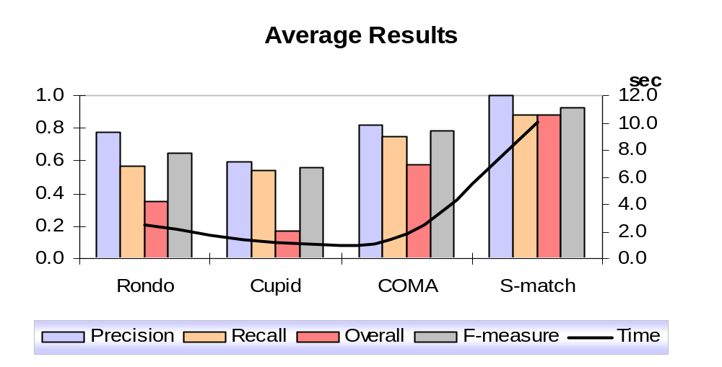
S-MATCH: An Algorithm and an Implementation of Semantic Matching
Giunchiglia, F.; Shvaiko, P.; Yatskevich, M. In Proceedings of the First European Semantic Web Symposium, pages 61-65. Springer-Verlag (LNC 3053), 2004.

Slide 25


A Proposta

Slide 26
Em hierarquias de classificação,
rótulos são usados para definir o conjunto de documentos a serem classificados sob a classe que é identificada pelo rótulo.
CONCEITO DE VÉRTICE
documentos que são (sobre) Melodias
Melodias
RÓTULO
Melodias
CONCEITO DO RÓTULO
série de sons, cuja ordenação contém um sentido musical e de que resulta um canto regular e agradável

Slide 27
Músicas
América
⊆
América
≡
Melodias
Futebol
⊇
México
Brasil
Brasil
Roberto
Carlos
México
Roberto
Carlos
≠
< América , Melodias , ≡ >
< América , América , ⊆ >
< América , Brasil , ⊇ >
< Roberto Carlos, Roberto Carlos , ≠ >

Slide 28
Mapeamento Semântico entre Ontologias utilizando
Axiomas e Classificação
Classificação
Explora a Relação de Classificação entre indivíduos e classes para gerar mapeamentos iniciais
Intuitivamente, se
  dois conceitos compartilham as mesmas instâncias, é possível que sejam equivalentes;
  do contrário é possível que sejam diferentes.
Classificação é um processo de Aprendizado Supervisionado
Assumindo que o treinamento é confiável, espera-se que a relação de classificação preserve as estruturas axiomáticas.

Slide 29
Mapeamento Semântico entre Ontologias utilizando
Axiomas e Classificação
A idéia global a ser investigada neste trabalho
É baseada na estrutura formada pela dependências entre os axiomas de domínio
  semântica formal: “Antecedente ⇒ Conseqüente”.
Parte da hipótese de que, quanto mais profundamente for definido um axioma α nesta estrutura, podemos inferir duas coisas:
  A comparação de α será mais fácil, já que depende de menos regras, pois mapeamentos inicialmente não semânticos de axiomas conseqüentes tenderão a errar, desviar ou contrariar menos a verdade estabelecidas pelos axiomas antecedentes
  α terá maior possibilidade de ser encontrado em ambas ontologias sendo comparadas.

Slide 30
PRIMO
IRMÃO
AVÔ
TIA
BISAVÓ
∀x,y HOMEM(x) ∧ PAI(y,x) ⇒ FILHO(x,y)
∀x,y HOMEM(x) ∧ MÃE(y,x) ⇒ FILHO(x,y)
∀x,y MULHER(x) ∧ PAI(y,x) ⇒ FILHA(x,y)
∀x,y MULHER(x) ∧ MÃE(y,x) ⇒ FILHA(x,y)
∀x,y HOMEM(x) ∧ FILHO(y,x) ⇒ PAI(x,y)
∀x,y HOMEM(x) ∧ FILHA(y,x) ⇒ PAI(x,y)
∀x,y MULHER(x) ∧ FILHO(y,x) ⇒ MÃE(x,y)
∀x,y MULHER(x) ∧ FILHA(y,x) ⇒ MÃE(x,y)
FILHA
FILHO
MÃE
PAI
MÃE
PAI
FILHA
FILHO
MULHER
HOMEM
MULHER
HOMEM

Slide 31
Mapeamento Semântico entre Ontologias utilizando
Axiomas e Classificação
Idealmente, os mapeamentos dos fatos devem ocorrer em primeiro lugar
  fatos são totalmente independentes de outros axiomas
  a partir dos fatos são definidos todos os outros axioma
Mapeamentos iniciais determinados por
  Em ontologias povoadas: técnicas de classificação,
  Em ontologias não-povoadas: estratégias léxicas (Ex: terminologia).
Com isso, esperamos selecionar axiomas inicialmente mapeados que funcionem como evidências mais confiáveis para um segundo mapeamento dos axiomas dependentes.

Slide 32
Ontologia 1
Ontologia 2
Como estender para cima o
mapeamento???
...
?
?
?
Y
...
...
X
?
C
D
...
...
...
A
B
?
?
...
...

Slide 33
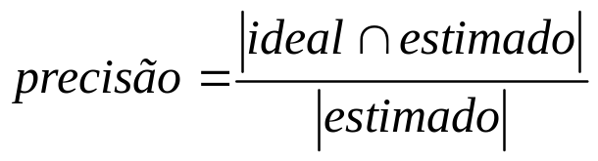
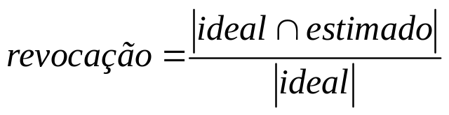
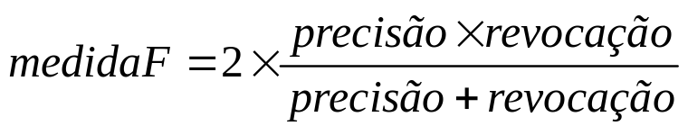
Mapeamento Semântico entre Ontologias utilizando
Axiomas e Classificação
AVALIAÇÃO
Da eficácia (qualidade da resposta) do Método
IDEAL
Mapeamentos
Ideais
ESTIMADO
Mapeamentos
Estimados
Acertos
do
Mapeador

Slide 34
Mapeamento Semântico entre Ontologias utilizando
Axiomas e Classificação
ATIVIDADES
Revisão bibliográfica;
Aquisição de ontologias:
  não possuímos coleção de referência de ontologias;
  ontologias distintas porém correlatas;
  requisito que ontologias povoadas também sejam adquiridas;
Pesquisa e Desenvolvimento de técnica para os mapeamentos iniciais:
  técnica personalizada de classificação;
  técnica léxica conhecida;
  A escolha da estratégia depende do sucesso em obter ontologias povoadas;
Pesquisa e Desenvolvimento de técnica para os mapeamentos baseados em axiomas:
  Possível necessidade de padronizar os axiomas de domínio.
Avaliação do mapeador;
Redação da Dissertação.

Slide 35
Mapeamento Semântico entre Ontologias utilizando
Axiomas e Classificação
CRONOGRAMA
Meses | 2007 |  |  |  |  |  |  |  |  |  | 2008
 | mar | Abr | mai | Jun | jul | ago | Set | out | nov | dez | jan | fev | mar
 | 1 | 2 | 3 | 4 | 5 | 6 | 7 | 8 | 9 | 10 | 11 | 12 | 13
Atividade
1
2
3
4
5
6
7
8
9
10
11
12

Slide 36


Consideraçõe Finais

Slide 37

CONCLUSÕES
Originalidade / Impacto
A abordagem semântica para criar técnica de mapeamento é nova pois existem poucos trabalhos que à exploram;
Mapeamentos iniciais com base na classificação da instâncias;
Mapeamento Semânticos de axiomas de domínio:
  Investigação da estrutura formada a partir das dependências entre axiomas de domínio e não da estrutura taxonômica;
  Idéia de que quanto mais específico for o axioma de domínio, melhor ele será para gerar mapeamentos iniciais;

Slide 38

FIM
“A VERDADE é uma dádiva dos Deuses, tamanha a sua Grandiosidade e Poder” (Budha)

